Slide 1
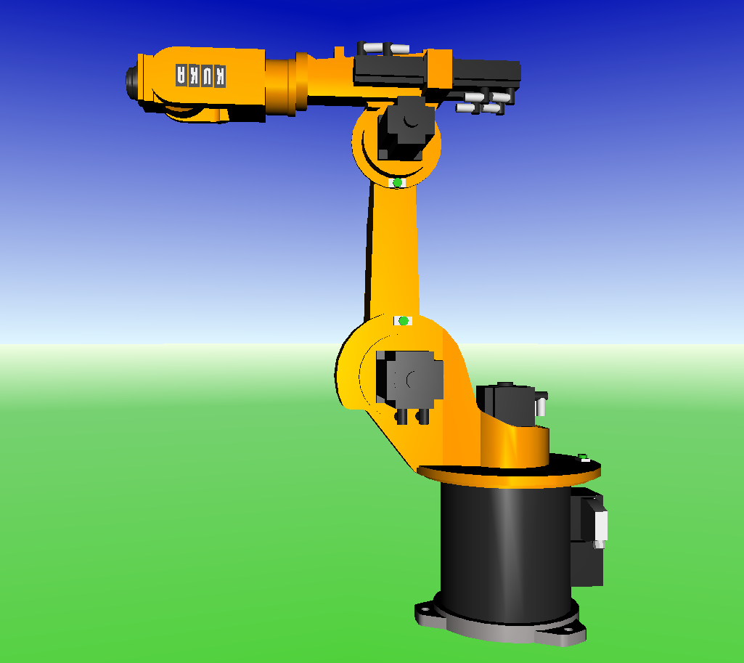
X₆
X_{4, 5}
X₃
Z₆
Z₅
Z₃
Y₆
Y₄
Z₄
X₂
Y₅
Y₃
Z₂
Y₂
z
X₁
Y₁
Z₁
Z₀
X₀
Y₀

Slide 2
X₆
X₅
Y₄
X₄
Y₆
Z₆
Y₅
Z₄
X₃
Z₅
Y₃
Z₃
Z₁
X₂
X₁
Y₂
Z₂
Y₁
Z₀
X₀
Y₀

Slide 3
Z₆
X₆
X_{4, 5}
X₃
Z₅
Z₃
Y₆
Y₄
Z₄
X₂
z4
Y₅
Y₃
Z₂
Y₂
z5
z3
z
z6
z2
X₁
Y₁
Z₁
Z₀
X₀
Y₀
z1

Slide 4
z4
z5
z3
z6
z2
z1

Slide 5
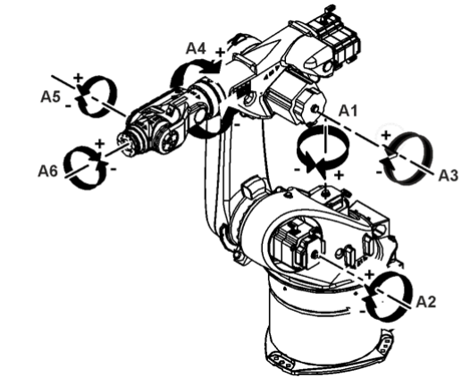
z4
z5
z3
z6
z2
z1

